Slide 1
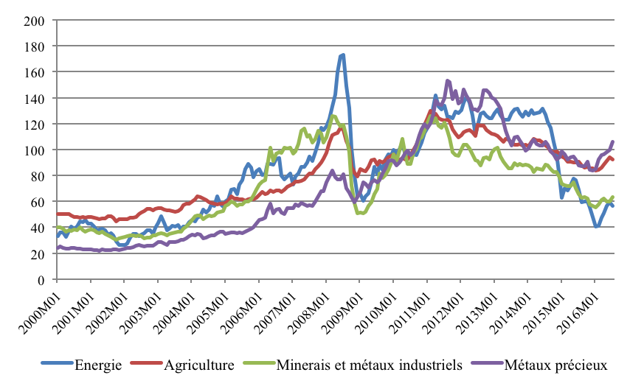
Evolution des IDE entrants en dollars
Pays | 2007 | 2012 | 2018 | 2020
Argentine | 6473 | 15323 | 11716 | 4019
Bolivie | 366 | 1060 | 302 | -1116
Brésil | 44579 | 92468 | 78162 | 37786
Chili | 13474 | 31368 | 7759 | 800
Colombie | 8885 | 10564 | 11298 | 7458
Equateur | 193 | 567 | 1388 | 1150
Mexique | 31110 | 18211 | 28657 | 31049
Uruguay | 1358 | 6394 | 1825 | 302
Vénézuela | 4358 | 4986 | 886 | 958
Evolution du prix des matières premières

Slide 2
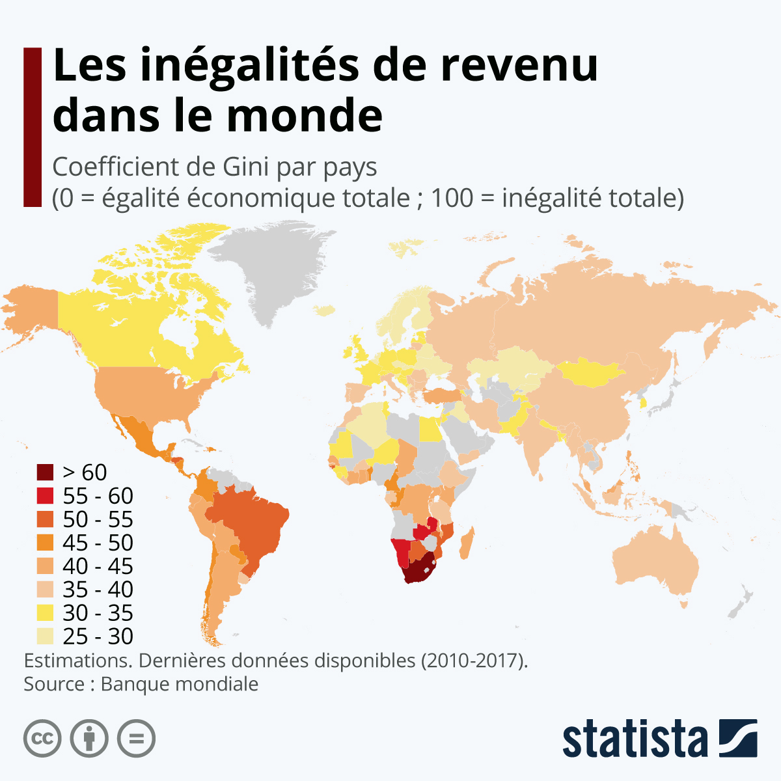
Evolution annuelle du PIB en %
Pays | 2007 | 2012 | 2018 | 2020
Argentine | 9 | -1 | -2,6 | -9,89
Bolivie | 4,5 | 5,1 | 4,2 | -8,8
Brésil | 6 | 2 | 1,8 | -4
Equateur | 2 | 5,6 | 1,2 | -7,7
Mexique | 2,3 | 3,6 | 2,2 | -8,6
Uruguay | 6,5 | 3,5 | 0,5 | -6
Venezuela | 8,8 | 5,3 | - | -
Les inégalités en Amérique du sud selon
le coefficient de Gini.
0: pas d’inégalités
100: totalement inégalitaire
Les politiques sociales de Lula au Brésil (2002-2010)
Politique d’aide | Nombre de personnes concernées
Bourse famille | 12,6 millions de famille
Complément de revenu mensuel | 3 millions de personnes
Allocation vieillesse | 15 millions de personnes
Salaire minimum de 87 à 219 reals | 45 millions
Taux de pauvreté | 33 à 17%

Slide 3
1- Comment expliquer la reprise de la croissance économique en Amérique du sud dans les années 2000?
2- Quelle est l’évolution politique globale des pays d’Amérique du sud depuis les années 80, et quels en sont les facteurs explicatifs?
3- Les pays d’Amérique latine connaissent-ils tous le même ralentissement économique dans les années 2010?

